Slide 1

Programador de Sistemas
Professor
Gelvazio Camargo

Slide 2

Programação Estruturada e Orientada a Objetos Vetores e Matrizes

Slide 3
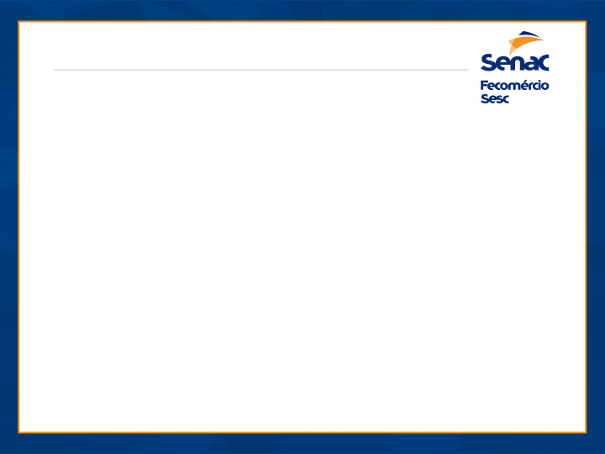
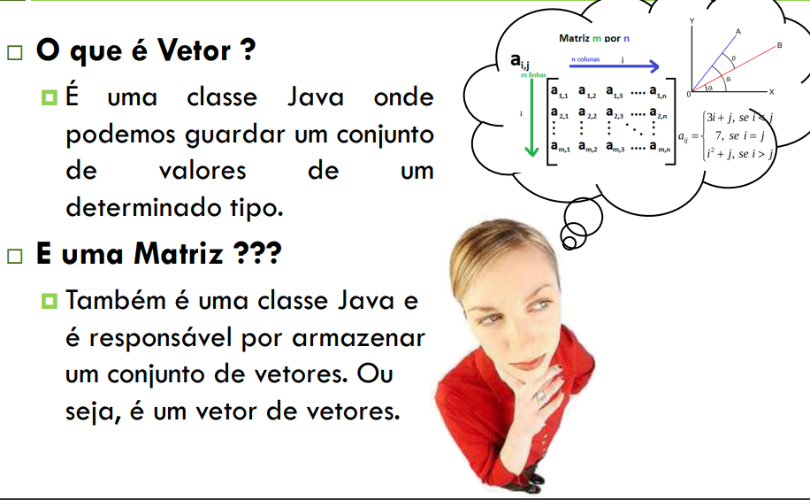
Introdução

Slide 4
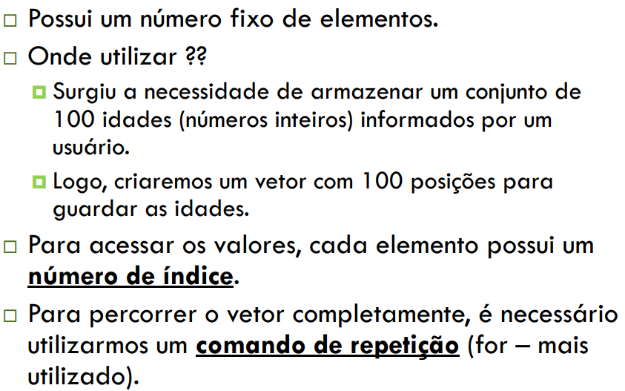
Introdução

Slide 5
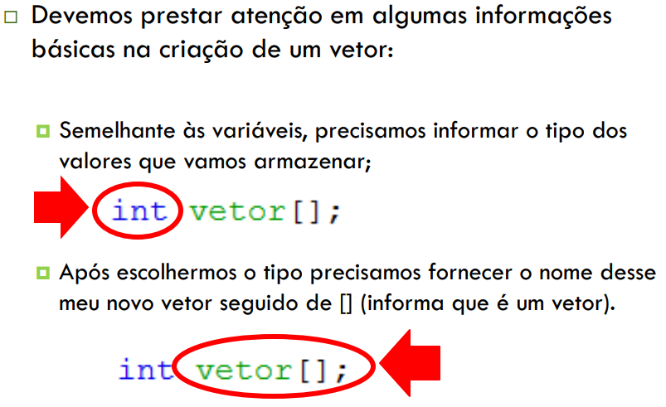
Criação de Vetores

Slide 6
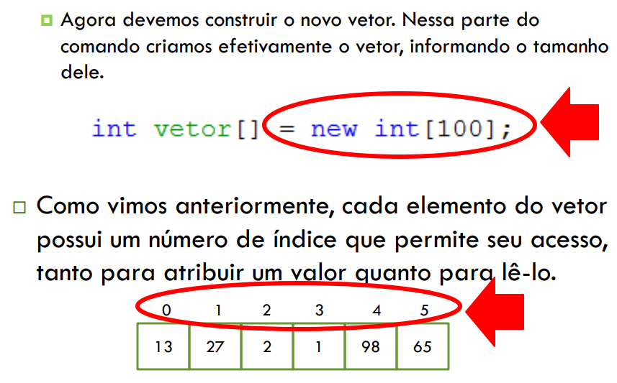
Criação de Vetores

Slide 7
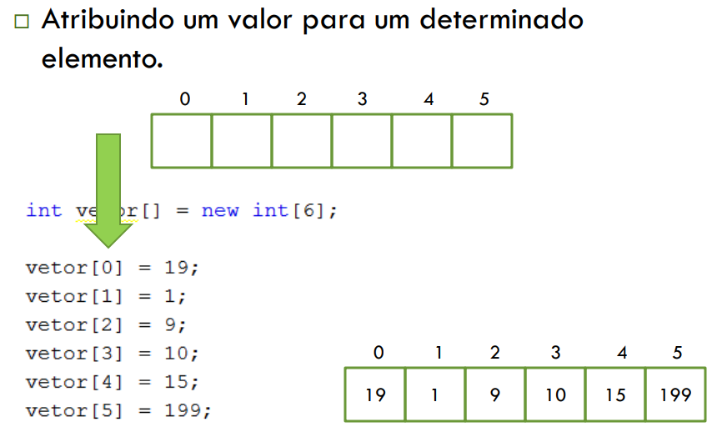
Manipulando Vetores

Slide 8
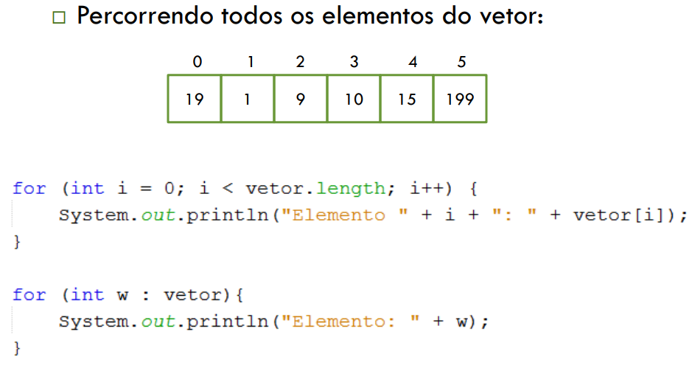
Manipulando Vetores

Slide 9
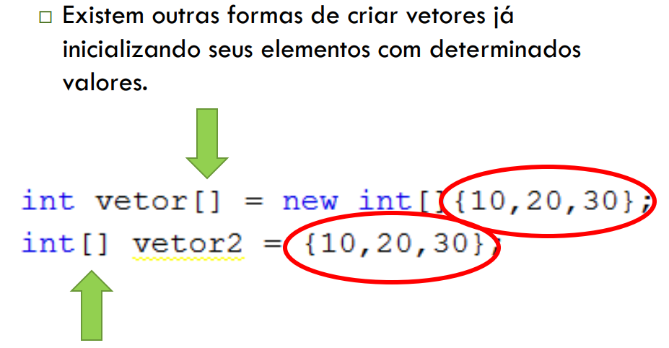
Manipulando Vetores

Slide 10
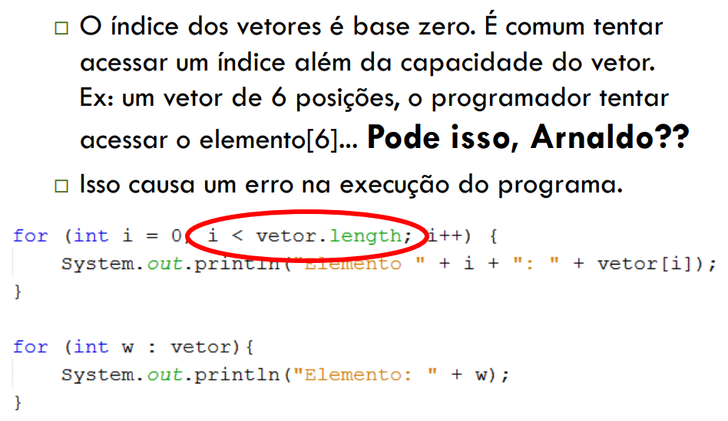
Cuidado!

Slide 11
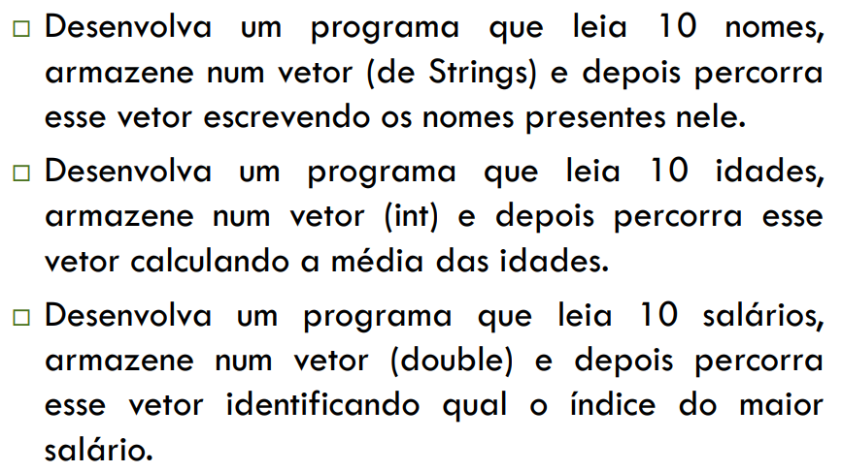
Exercícios

Slide 12
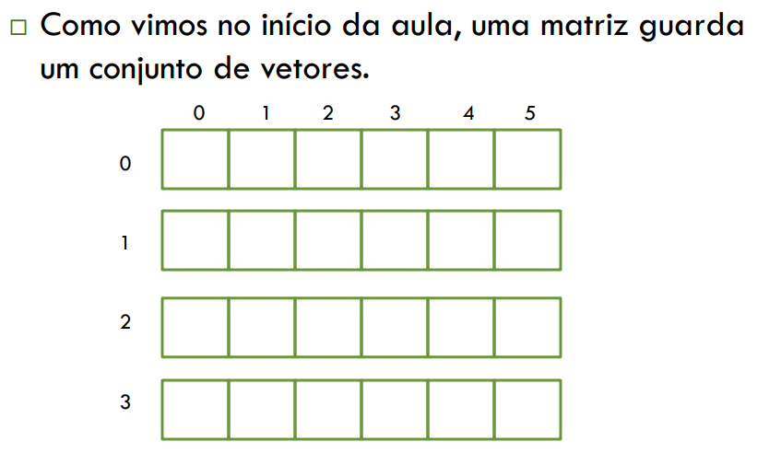
Matrizes

Slide 13
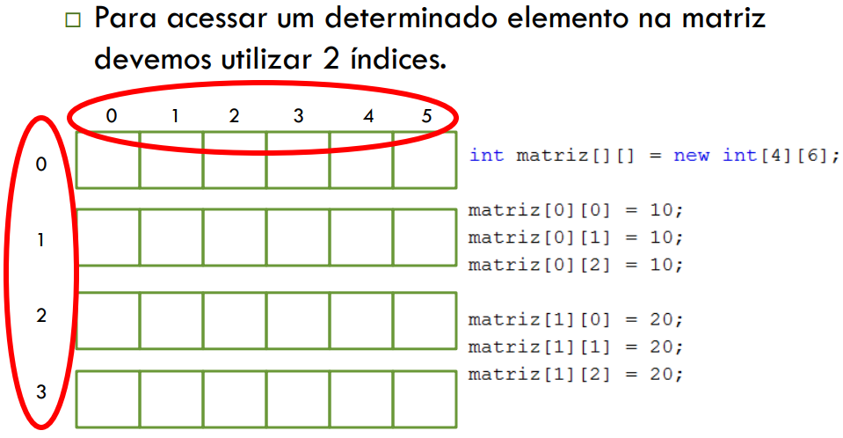
Matrizes

Slide 14
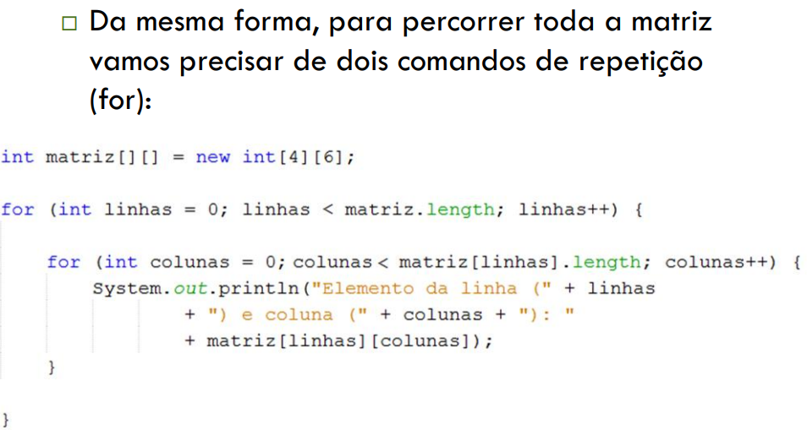
Matrizes

Slide 15
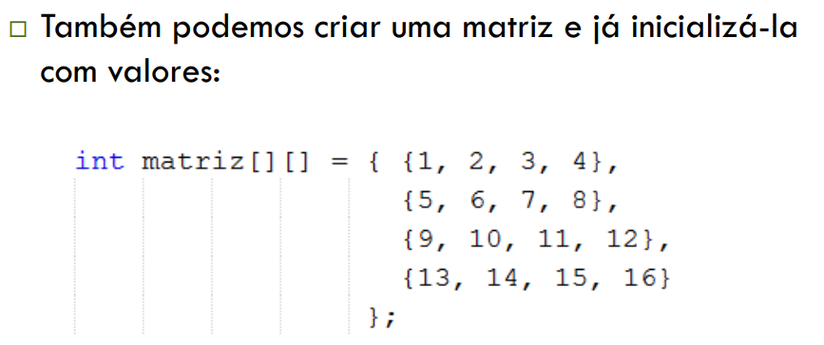
Matrizes

Slide 16
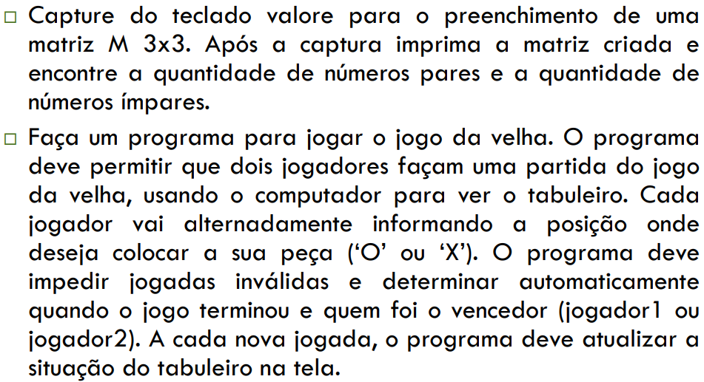
Exercícios

Slide 17


Slide 18


